Slide 1


BPCE - BPA – Offre B2C
Le cautionnement des crédits immobiliers par les mutuelles de la fonction publique & autres organismes
Mise à jour de juiLLEt 2020
Document usage strictement interne – Ne pas diffuser

Slide 2
Sommaire
Introduction
Les mutuelles & autres organismes partenaires
Principales conditions d’intervention
Quelques précisions

Slide 3
Introduction
Les Caisses d’Epargne ont conclu des partenariats avec les plus grandes mutuelles de la fonction publique ainsi qu’avec certains autres organismes. Ceux-ci proposent à leurs adhérents/salariés un cautionnement de leur crédit immobilier et, le plus souvent, une couverture en assurance des emprunteurs
Le secteur des mutuelles est en mouvement permanent : changements de noms, fusions, regroupement, dissolutions, …
L’objet de ce document est donc de faire un point régulier sur ces partenariats, de mettre en forme l’information commerciale qui s’y rapporte
Cette mise à jour concerne:
  CNG-MG (Caisse Nationale du Gendarme – Mutuelle de la Gendarmerie) : changement de tarification de la caution

Slide 4
Principales conditions d’intervention de MFP
Les critères ci-dessous sont donnés à titre indicatif car c’est bien la mutuelle qui décide d’accorder ou pas son cautionnement …
Destination du bien : résidence principale (propre, ascendant/descendant, pour la retraite), secondaire ou locative (y compris défiscalisation en France métropolitaine), pas de SCI
Apport perso : les frais d’acquisition + 1% à 5% selon l’âge de l’emprunteur
Endettement maxi : 33% + conditions sur revenus résiduels fixées par MFP
Montant cautionné : pas de mini ; max = 900.000 €
Types de prêts exclus : prêts à échéances progressives, révisable non capé
Assurance : la MFP peut couvrir l’emprunteur via son propre contrat groupe mais accepte également le contrat Caisse d’épargne. MFP demande au minimum un couverture du prêt à 100% (et plus 100% par tête). Le co-emprunteur non fonctionnaire peut souscrire une assurance perte d’emploi : soit celle proposée par MFP, soit celle de la Caisse d’épargne, mais ce n’est plus une obligation depuis le 1/6/2020.
Avantage commercial : l’accord signé avec la MFP prévoit une réduction de 50% des frais de dossier sur tous les dossiers ainsi qu’une exonération des IRA uniquement sur les prêts à taux révisable
http://www.mfprecaution.fr/accueil.html

Slide 5
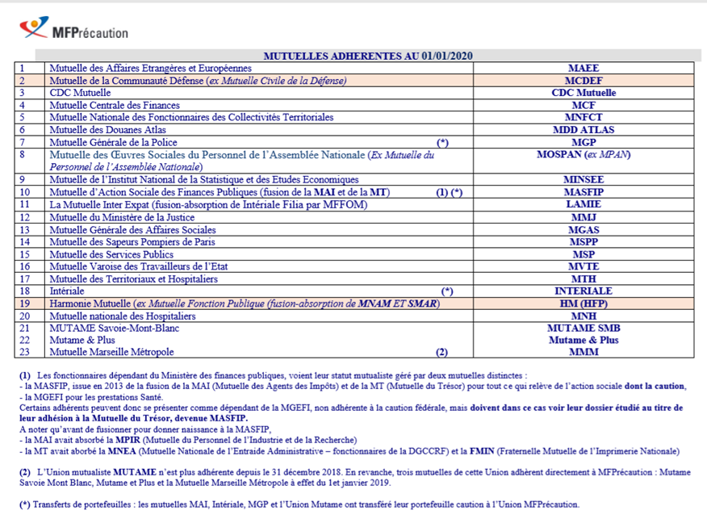
Liste des mutuelles adhérentes MFPrécaution

Slide 6
Principales conditions d’intervention du FMGM
Les critères ci-dessous sont donnés à titre indicatif car c’est bien la mutuelle qui décide d’accorder ou pas son cautionnement …
  Ce fonds intervient pour les adhérents de la MNM (Mutuelle Nationale Militaire), de l’AGPM, de la MAA (anciennement SNMEVOA - Société Nationale Mutualiste d’Entraide des Veuves et Orphelins de l’Armée de l’Air) et de la CNG-MG (Caisse Nationale du Gendarme – Mutuelle de la Gendarmerie). A compter du 1/1/2020, le cautionnement du FMGM est ouvert aux adhérents GMPA (Groupement Militaire de Prévoyance des Armées). Création de la structure TEGO, association qui regroupe AGPM + GMPA.
Destination du bien : résidence principale, secondaire ou locative
Apport perso : 5% pour acquisition ; 10% pour construction
Endettement maxi de 28% à 33% + critère de reste à vivre annuel
Critère de montant : mini = 8.000 € ; maxi = 400.000 € (+ éventuellement un prêt relais de 200.000 € maximum)
Critère de durée : 30 ans maxi (y.c. la phase de préfinancement)
Types de prêts exclus : prêts à échéances progressives, crédit in fine, prêt à taux révisable ‘non capés’, …
Assurance : le militaire doit être assuré auprès de la MNM compte-tenu des risques spécifiques liés à son activité professionnelle
Coût de la garantie :
  pour l’emprunteur 1% du montant cautionné restituable en fin de prêt
  pour le prêteur (commission de prescription):
    PTZ et prêt d’épargne-logement = 0%
    Prêt relais = forfait de 150€
    Autres prêts = 0,7% du capital emprunté
    avec un maxi de 530 € pour le dossier quelques soient les prêts du plan de financement
https://www.fmgm.com/

Slide 7
Principales conditions d’intervention de MGEN
Les critères ci-dessous sont donnés à titre indicatif car c’est bien la mutuelle qui décide d’accorder ou pas son cautionnement …
Un protocole a été signé entre BPCE et MGEN en date du 01/06/2017 (jusqu’à présent la collaboration entre Caisse d’épargne et MGEN ne reposait sur aucun protocole signé : cette régularisation permet de clarifier les relations entre les deux parties)
Destination du bien : résidence principale (propre, ascendant/descendant, pour la retraite) ou secondaire, pas de résidence locative
Apport perso exigé de 10% dès lors que le financement cautionné est > 130 k€
Critère de montant : maxi 1.000.000 €, endettement maxi ~33%
Critère de durée : maxi 30 ans, fin du crédit avant 75 ans
Types de prêts exclus : prêt révisable non capé, relais > 24 mois, prêt in fine, …
Assurance : contrats groupe MGEN : un contrat forfaitaire / un contrat indemnitaire → mini 100% par prêt
Coût de la garantie : par tranches cumulatives de montant cautionné
  de 0 à 80.000 = 250 €
  puis de 80.001 à 130.000 € = 0,90%
  supérieur à 130.000 € = 1,20%
Avantage commercial : l’accord signé avec la MGEN prévoit une réduction de 50% des frais de dossier sur tous les dossiers ainsi qu’une exonération des IRA sur les prêts à taux révisable uniquement
https://www.mgen.fr/offres-assurance-immobilier/

Slide 8
Principales conditions d’intervention de la Caisse Nationale du Gendarme – Mutuelle de la Gendarmerie (CNG-MG)
Les critères ci-dessous sont donnés à titre indicatif car c’est bien la mutuelle qui décide d’accorder ou pas son cautionnement …
Destination du bien : résidence principale de l’emprunteur, d’un ascendant /descendant à charge, pour la retraite
Critère de montant : pas de critère, mais respect d’endettement maxi de 33%
Critère de durée : maxi 30 ans
Types de prêts exclus : prêts à échéances progressives, révisable non capé
Assurance : possible auprès de la CE ou de la CNG-MG
Coût de la garantie : % sur montant cautionné (tarifs au 1/10/2019)
  Prêt relais <= 24 mois = 0,50%
  Autre prêt <= 144 mois (12 ans) = 0,80%
  Autre prêt de 145 mois à 240 mois (20 ans) = 0,90%
  Autre prêt de plus de 240 mois = 1%
  Dans tous les cas, un minimum de 550€ par dossier
Depuis le 1/7/2015, les frais de caution sont à prélever au client et à reverser sur le compte de CNP caution figurant sur l’attestation de cautionnement transmise à la Caisse d’épargne
https://www.caissenationalegendarme.fr/tous/caution-dun-pret-immobilier

Slide 9
Principales conditions d’intervention de la SNCF
Les critères ci-dessous sont donnés à titre indicatif car c’est bien la mutuelle qui décide d’accorder ou pas son cautionnement …
Depuis le 1/1/2020, SNCF ne cautionne plus les prêts immobiliers Caisse d’épargne
Destination du bien : résidence principale de l’emprunteur (immédiate ou pour la retraite)
Objets : acquisition neuf ou ancien, construction (pas de terrain seul), travaux (si réalisés par une entreprise), rachat de soulte en cas de divorce, rachat de soulte d’héritage apportant la pleine propriété. Objets exclus : parts de SCI, viager, acquisitions par adjudication, travaux d’embellissement (piscine, …)
Critère de montant : maxi 250.000 €, endettement maxi = 30%
Critère de durée : fin du crédit avant le 70^{ième} anniversaire
Types de prêts exclus : prêts à échéance progressives, prêts à durée ajustable, révisable non capé …
ADE groupe : à souscrire auprès de la CE ; assurance ‘perte d’emploi’ conseillée pour le conjoint non cheminot
Depuis juin 2015, les signataires de accords de caution : Jean-Marc AMBROSINI, Loïc HISLAIRE, Patrick FEVRE, Christian BARDE, Svetlana POPOV, Anne-Marie TIREL

Slide 10
Principales conditions d’intervention d’ INTERIALE
Les critères ci-dessous sont donnés à titre indicatif car c’est bien la mutuelle qui décide d’accorder ou pas son cautionnement …
Destination du bien : résidence principale de l’emprunteur, d’un ascendant /descendant handicapé à charge, pour la retraite ; résidence secondaire ; résidence locative (hors défiscalisation)
Apport personnel : 10%
Endettement maxi : 30%
Critère de montant : maxi 600.000 € si 1 emprunteur ; 1.200.000 € si 2 emprunteurs
Critère de durée : maxi 30 ans
Types de prêts exclus : prêts à échéances progressives, révisable non capé
Assurance : contrat groupe proposé par Intériale
https://www.interiale.fr/fr_FR/mon-logement

Slide 11
Quelques précisions …
GMPA (Groupement Militaire Prévoyance des Armées) avait un accord de cautionnement des Caisses d’Epargne via la Saccef, cet accord a été dénoncé début 2008 par la CEGC/Saccef mais depuis le 1/1/2020, les adhérents GMPA peuvent bénéficier de la caution du FMGM (éventuellement via l’association TEGO)
Unéo : est une mutuelle santé qui concerne les adhérents de la CNG-MG, de la MNM et de la MAA. Cette structure Unéo ne délivre pas de cautionnement, par contre les CE disposent d’accord de cautionnement avec chacune des trois structures qui la composent
Les portefeuilles de cautionnements de la MAI (impôts) et de la mutuelle du Trésor ont été transférés à la MFPrécaution, cette dernière doit donc être destinataire des échanges au sujet des crédits concernés (contentieux, renégociation, remboursement, …)
A partir du 16 mars 2012, la Mutuelle du Trésor a absorbé la MNEA (Mutuelle Nationale de l’Entraide Administrative), les encours de la MNEA continuent d’être garantis par la MFP
MASFIP, issue en 2013 de la fusion de la MAI (Mutuelle des Agents des Impôts) et de la MT (Mutuelle du Trésor) avant de fusionner la MAI avait absorbé la MPIR (Mutuelle du Personnel de L’Industrie et de la Recherche) et la MT avait absorbé la MNEA (Mutuelle Nationale de l’Entraide Administrative / DGCCRF) et la FMIN (Fraternelle Mutuelle de l’Imprimerie Nationale)
MGET – Mutuelle Générale de l’Environnement et des Territoires (anciennement Mutuelle Générale de l’Equipement et des Transports): dissolution au 1/1/2016, plus d’accès à la caution MFP
Au sein de MFP : fusion de MFFOM et d’Intériale Filia pour constituer LAMIE au 1/1/2016
Nouvelle structure adhérente à MFP au 1/1/2017 = MUTAME
Départ de la mutuelle MCVPAP (Mutuelle Complémentaire de la Ville de Paris et de l’Assistance Publique) de MFP au 1/1/201
MFP : résiliation de l’Union Mutame à effet du 31 décembre 2018 et adhésion directe de : Mutame Savoie Mont Blanc, Mutame & Plus et de Mutuelle Marseille Métropole
MFP (Mutualité de la Fonction Publique) au 1/1/2020 Harmonie Fonction Publique devient Harmonie Mutuelle et Mutuelle Civile de la Défense devient Mutuelle de la Communauté Défense
Depuis le 1/1/2020, SNCF ne cautionne plus les prêts immobiliers Caisse d’épargne

